Slide 1
الثالث الثانوي
الصف/ المرحلة
الأول
الفصل الدراسي
كــــــــيــــــمــــــــيــــــــاء 3
المـــــــــــــــادة
العوامل المؤثرة في سرعة التفاعل الكيميائي
موضوع الدرس
مـــاجـــد الــحـكــمــي
اسم المعلم

Slide 2
العوامل المؤثرة في سرعة التفاعل الكيميائي
سنتعلم اليوم:
تحدد العوامل المؤثرة في سرعة التفاعل.
تُعرّف أثر المواد الحافزة والمثبطة على سرعة التفاعل.

Slide 3
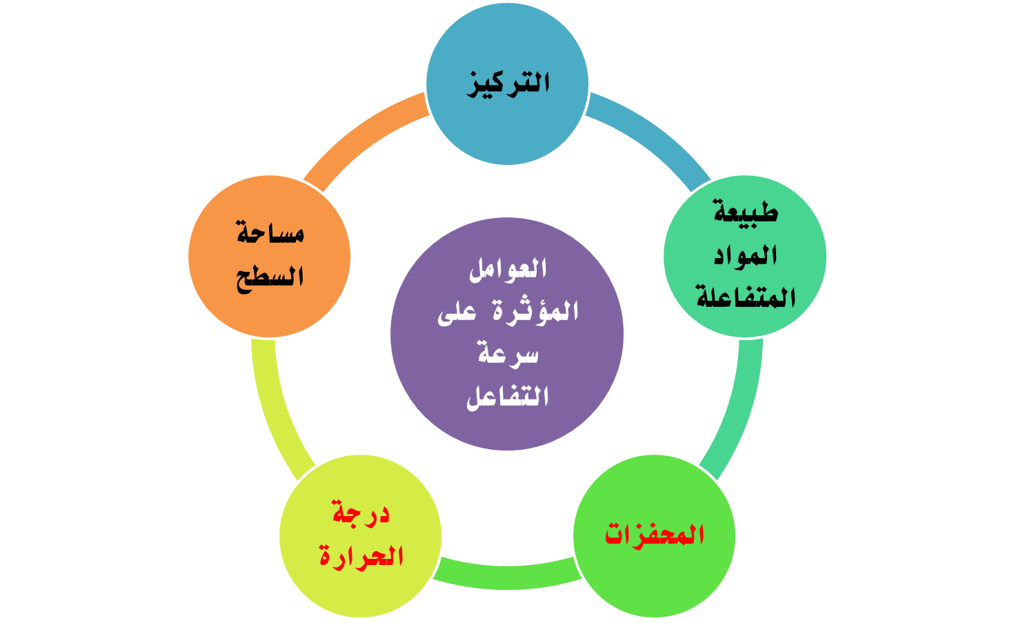
العوامل المؤثرة في سرعة التفاعل الكيميائي

Slide 4
العوامل المؤثرة في سرعة التفاعل الكيميائي
في الحصص السابقة تم التعرف على :
أولاً : طبيعة المواد المتفاعلة
تعتمد سرعة التفاعل على نشاط المواد المتفاعلة .
المواد ذات النشاط الأعلى تحت ظروف معينة هي الأسرع في التفاعل .

Slide 5
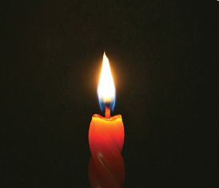
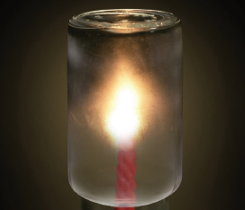
العوامل المؤثرة في سرعة التفاعل الكيميائي
في الحصص السابقة تم التعرف على :
ثانياَ : التركيز
كلما زاد تركيز المواد الداخلة في التفاعل زادت سرعة التفاعل .

Slide 6
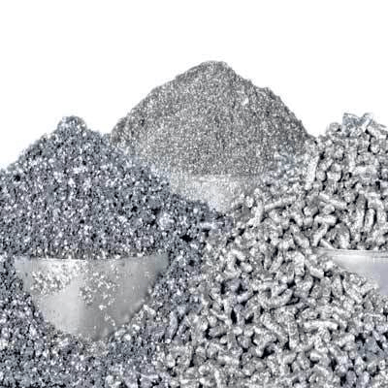
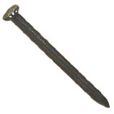
العوامل المؤثرة في سرعة التفاعل الكيميائي
في الحصص السابقة تم التعرف على :
ثالثاً : مساحة السطح
تعمل زيادة مساحه سطح التفاعل على زيادة سرعه التفاعل بسبب عدد الاصطدامات بين الجسيمات المتفاعلة .

Slide 7
العوامل المؤثرة في سرعة التفاعل الكيميائي
في الحصص السابقة تم التعرف على :
رابعاً : درجة الحرارة
زيادة درجة الحرارة تزيد من سرعة التفاعل حسب نظرية التصادم .

Slide 8
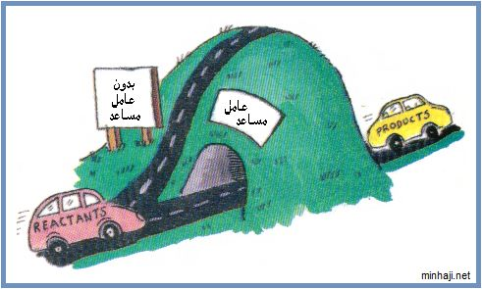
العوامل المؤثرة في سرعة التفاعل الكيميائي
خامسًا : المحفزات والمثبطات
أي الطرُق أسرع !!

Slide 9
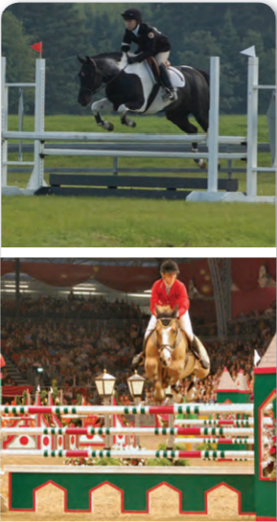
العوامل المؤثرة في سرعة التفاعل الكيميائي
خامسًا : المحفزات والمثبطات
هي مواد كيميائية تضاف للتفاعل الكيميائي فتزيد من سرعته دون أن تتأثر كيميائياً ( دون أن تستهلك )

Slide 10
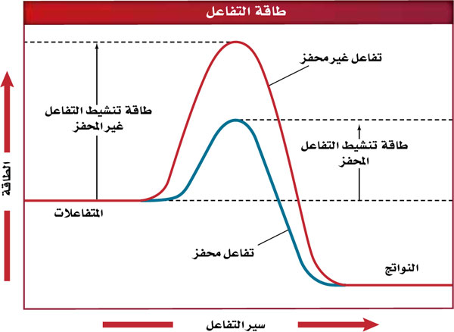
العوامل المؤثرة في سرعة التفاعل الكيميائي
خامسًا : المحفزات والمثبطات
المحفزات تزيد من سرعة التفاعل لأنها تقلل من طاقة التنشيط وبالتالي تزداد سرعة التفاعل
لاحظ من الرسم أن طاقة التنشيط للتفاعل المحفز أقل كثيراً من طاقة التنشيط للتفاعل غير المحفز

Slide 11
العوامل المؤثرة في سرعة التفاعل الكيميائي
خامسًا : المحفزات والمثبطات
أمثلة على المحفزات :
1- الإنزيمات .
مثل:
1- انزيم اميليز
2- انزيم ليبيز

Slide 12
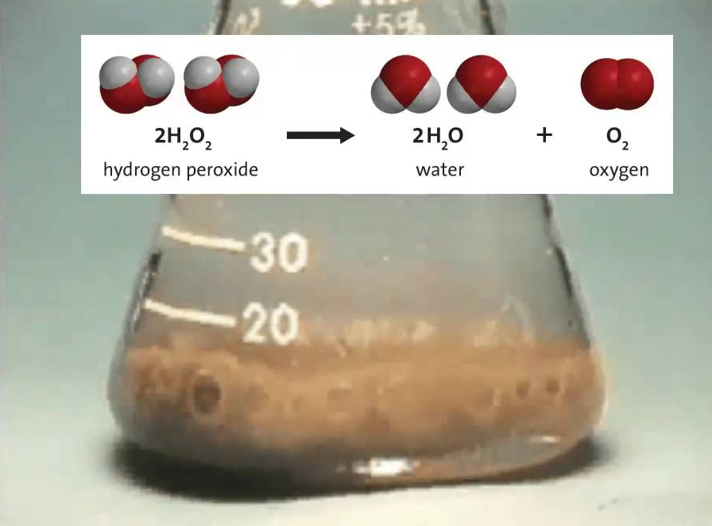
العوامل المؤثرة في سرعة التفاعل الكيميائي
خامسًا : المحفزات والمثبطات
أمثلة على المحفزات :
2- ثاني أكسيد المنجنيز يعمل كمحفز يزيد من سرعة تحلل فوق أكسيد الهيدروجين إلى ماء وأكسجين .
MnO2
2H₂O₂ (l) → 2H₂O (l) + O₂ (g)

Slide 13
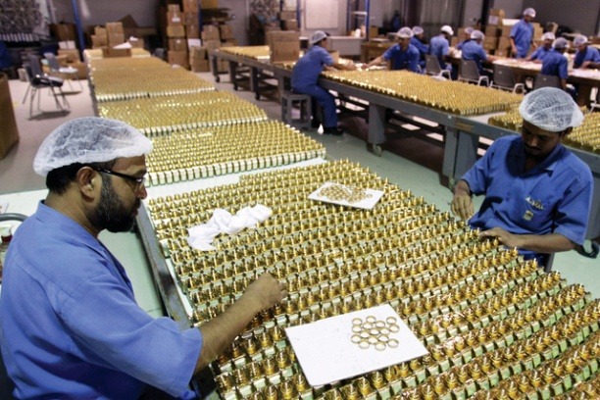
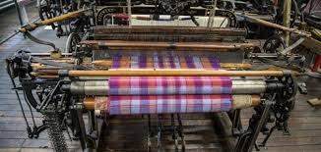
العوامل المؤثرة في سرعة التفاعل الكيميائي
خامسًا : المحفزات والمثبطات
أهمية المحفزات :
تستخدم المحفزات بشكل كبير في الصناعات التحويلية
وذلك لإنتاج كمية أكبر من المنتج وبسرعة أكبر مما يقلل التكلفة

Slide 14
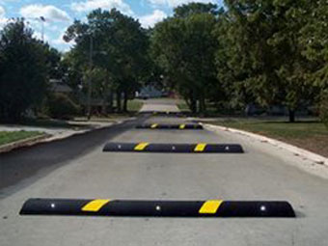
العوامل المؤثرة في سرعة التفاعل الكيميائي
خامسًا : المحفزات والمثبطات
المثبطات :
هي مواد تؤدي إبطاء سرعة التفاعل .
بعض المثبطات يمنع حدوث التفاعل على الإطلاق .
هل هناك علاقة بين المثبطات والمطبات الصناعية ؟

Slide 15
العوامل المؤثرة في سرعة التفاعل الكيميائي
خامسًا : المحفزات والمثبطات
المثبطات :
كيف تعمل المثبطات ؟
بعضها يغلق المسارات المنخفضة الطاقة ولذا تزداد طاقة تنشيط التفاعل .
بعضها يعمل على تدمير المحفز أو منعه من أداء وظيفته .
بعضها يرتبط مع الأنزيمات في التفاعلات الحيوية فتمنع حدوث التفاعل .

Slide 16
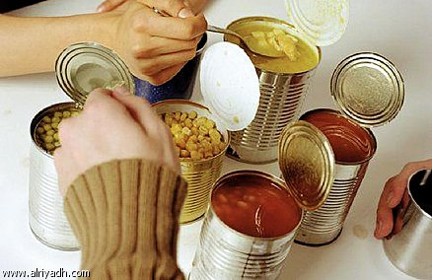
العوامل المؤثرة في سرعة التفاعل الكيميائي
خامسًا : المحفزات والمثبطات
المثبطات :
مثال :
المواد الحافظة (المواد المضادة للأكسدة )
هي عبارة عن مثبطات تستخدم في صناعة الأغذية (علل) لأنها تعطي فترة صلاحية أطول .

Slide 17
العوامل المؤثرة في سرعة التفاعل الكيميائي
تعمل زيادة درجة الحرارة على ...
تدريب1
زيادة سرعة التفاعل الكيميائي
تقليل سرعة التفاعل الكيميائي
لا يؤثر على سرعة التفاعل الكيميائي

Slide 18
العوامل المؤثرة في سرعة التفاعل الكيميائي
تدريب2
لماذا يفسد الطعام ببطء عند حفظه في الثلاجة مقارنة مع بقائه خارجها عند درجة حرارة الغرفة .

Slide 19
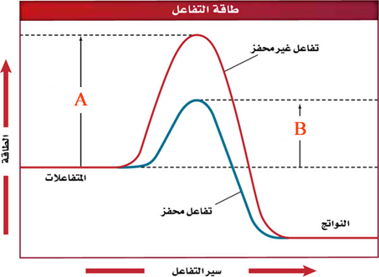
العوامل المؤثرة في سرعة التفاعل الكيميائي
تقويم:
ماذا تمثل (A) و (B) في الرسم البياني ؟

Slide 20
العوامل المؤثرة في سرعة التفاعل الكيميائي
العوامل المؤثرة في سرعة التفاعل
زيادة درجة الحرارة تزيد من سرعة التفاعل حسب نظرية التصادم
تعتمد سرعة التفاعل على نشاط المواد المتفاعلة
المحفزات
درجة الحرارة
مساحة السطح
التركيز
طبيعة المواد المتفاعلة
زيادة تركيز المواد المتفاعلة يزيد من سرعة التفاعل حسب نظرية التصادم
تعمل زيادة مساحه سطح التفاعل على زياده سرعه التفاعل
المحفزات تزيد من سرعة التفاعل لأنها تقلل من طاقة التنشيط

Slide 21
العوامل المؤثرة في سرعة التفاعل الكيميائي
المــــراجـــــــــع:
كتاب كيمياء3 التعليم الثانوي نظام المقررات
(مسار العلوم الطبيعية)
طبعة 1442 – 2020م
الفصل الدراسي الأول

